Slide 1
ФГОС третьего поколения.
Изменения.

Slide 2
Методологическая основа –
системно-деятельностный подход
Приводят стандарты в соответствие c Федеральным законом «Об образовании в Российской Федерации;
Обеспечивают вариативность содержания образовательных программ основного общего образования, возможность формирования программ разного уровня сложности и направленности с учетом потребностей и способностей обучающихся;
Устанавливают вариативность сроков реализации программ (не только в сторону увеличения, но и в сторону сокращения);
Детализируют условия реализации образовательных программ;
Детализируют требования к результатам освоения учащимися программ ООО;
Оптимизируют требования к основной образовательной программе и рабочей программе;
Прописывают требования к организации электронного обучения и применению дистанционных образовательных технологий

Slide 3

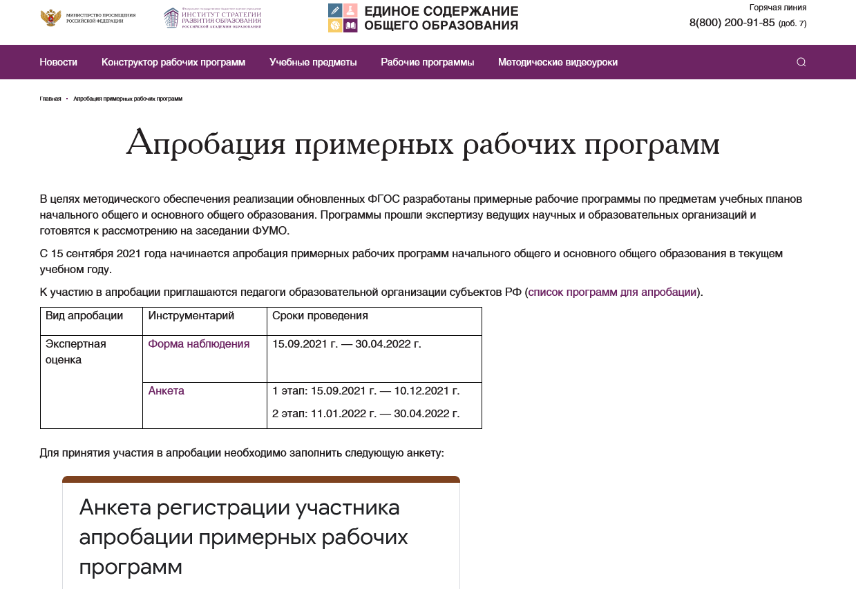
Научно-методическое сопровождение ФГОС
http://edsoo.ru – сайт, сопровождающий введение и
апробацию Рабочих программ ФГОС
https://edu.gov.ru/ – сайт Минпросвещения России

Slide 4
Требования к рабочим программам
Рабочие программы учебных предметов, курсов и модулей необходимо формировать с учетом рабочей программы воспитания. В тематическом планировании нужно указать, что по каждой теме возможно использовать электронные образовательные ресурсы. Требования к рабочим программам теперь едины, и нет отдельных норм для рабочих программ внеурочной деятельности. Но в описании к учебным курсам такой деятельности обязательно нужно указать форму проведения занятия (п. 31.1 ФГОС НОО)

Slide 5
Объем часов аудиторной нагрузки
Было: 2904 – минимум, 3345 – максимум | Стало: 2954 – минимум, 3190 – максимум (п. 32.1 ФГОС НОО)
Объем внеурочной деятельности на уровне НОО
Было: 1350 часов | Стало: 1320 часов (п. 32.2 ФГОС НОО)

Slide 6
Сравнительная таблица учебного плана МБОУ «Лицей №12 г. Лениногорска»,
ФГОС -10 (вариант 3) и примерного учебного плана ФГОС -22 (вариант 4) с изучением родного языка (шестидневная учебная неделя)
Предметная область | Учебные предметы, классы | Количество часов в неделю |  |  |  | Всего часов было/стало
 |  | I | II | III | IV
Обязательная часть
русский язык и литературное чтение | Русский язык | 4/5 | 5/5 | 5/5 | 5/5 | 19/20
 | Литературное чтение | 2/3 | 3/3 | 3/3 | 3/3 | 11/12
Родной язык и литературное чтение на родном языке | Родной язык | 3/1 | 3/2 | 3/2 | 3/1 | 12/6

Slide 7
Иностранный язык | Иностранный язык | - | 2/2 | 2/2 | 2/2 | 6/6
Математика и информатика | Математика | 4/4 | 4/4 | 4/4 | 4/4 | 16/16
Обществознание и естествознание | Окружающий мир | 2/2 | 2/2 | 2/2 | 2/2 | 8/8
Основы религиозных культур и светской этики | Основы религиозных культур и светской этики | - | - | - | 1/1 | 1/1
Искусство | Музыка | 1/1 | 1/1 | 1/1 | 1/1 | 4/4
 | Изобразительное искусство | 1/1 | 1/1 | 1/1 | 1/1 | 4/4
Технология | Технология | 1/1 | 1/1 | 1/1 | 1/1
Физическая культура | Физическая культура | 3/2 | 3/2 | 3/2 | 3/2 | 12/8
Итого: |  | 21/20 | 25/23 | 25/23 | 26/23 | 97/89

Slide 8
Часть, формируемая участниками образовательных отношений | -/1 | 1/1 | 1/1 | -/2 | 2/5
Максимально допустимая недельная нагрузка | 21/21 | 26/24 | 26/24 | 26/25 | 99/94

Slide 9
Сравнительная таблица учебного плана МБОУ «Лицей №12 г. Лениногорска»,ФГОС -10 (вариант 3) и примерного учебного плана ФГОС -22 (вариант 4) с изучением родного языка (шестидневная учебная неделя)
Предметные области | Учебные предметы Классы | Количество часов в неделю |  |  |  | Всего
 |  | I | II | III | IV
 | Обязательная часть
Русский язык и литературное чтение | Русский язык | 132/165 | 170/170 | 170/170 | 170/170 | 642/675
 | Литературное чтение | 66/99 | 102/102 | 102/102 | 102/102 | 372/405
Родной язык и литературное чтение на родном языке | Родной язык | 66/33 | 68/34 | 68/34 | 68/34 | 270/135
 | Литературное чтение на родном языке | 33/16,5 | 34/34 | 34/34 | 34/34 | 135/118,5

Slide 10
Иностранный язык | Иностранный язык (английский ) | – | 68/68 | 68/68 | 68/68 | 204/204
Математика и информатика | Математика | 132/132 | 136/136 | 136/136 | 136/136 | 540/540
Обществознание и естествознание | Окружающий мир | 66/66 | 68/68 | 68/68 | 68/68 | 270/270
Основы религиозных культур и светской этики | Основы религиозных культур и светской этики | – | – | – | 34/34 | 34/34
Искусство | Музыка | 33/33 | 34/34 | 34/34 | 34/34 | 135/135
 | Изобразительное искусство | 33/33 | 34/34 | 34/34 | 34/34 | 135/135
Технология | Технология | 33/33 | 34/34 | 34/34 | 34/34 | 135/135
Физическая культура | Физическая культура | 99/66 | 102/68 | 102/68 | 102/68 | 405/270
Итого: |  | 693/676,5 | 850/782 | 850/782 | 884/816 | 3277/3056,50
Часть, формируемая участниками образовательных отношений: |  | –/33 | 34/34 | 34/34 | -/68 | 68/169
Максимально допустимая недельная нагрузка |  | 21/693 | 26/884 | 26/884 | 26/884 | 3345/3225,5

Slide 11
Новые ФГОС предусматривают внедрение элементов финансовой грамотности в предметы обязательной школьной программы с 01.09.2022 г.

Slide 12
Предметные результаты освоения программы НОО (финансовая грамотность)
Математика (п 43.4 пп.7) | использование начальных математических знаний в повседневных ситуациях для описания и объяснения окружающих предметов, процессов и явлений, оценки их количественных и пространственных отношений, в том числе в сфере личных и семейных финансов
Окружающий мир (п 43.5 пп.9) | формирование навыков здорового и безопасного образа жизни на основе выполнения правил безопасного поведения в окружающей среде, в том числе знаний о небезопасности разглашения личной и финансовой информации при общении с людьми вне семьи, в сети Интернет и опыта соблюдения правил безопасного поведения при использовании личных финансов

Slide 13
Перечень обязательных предметных областей, учебных предметов и учебных модулей
В предметную область «ОРКСЭ» входят учебные модули по основам православной, исламской, буддистской, иудейской культур, религиозных культур народов России, светской этике. Родители могут выбрать любой модуль. Свое решение им понадобится оформить письменно – подготовить заявление (п. 32.1 ФГОС НОО. Форма такого заявления не утверждена, школа вправе разработать шаблон самостоятельно

Slide 14
Выводы
Уменьшено количество аудиторной нагрузки
Введена финансовая грамотность
В рабочих программах в разделе тематическое планирование указываем электронные образовательные ресурсы

Slide 15
Использованные материалы
http://publication.pravo.gov.ru/Document/View/0001202107050027?index=0&rangeSize=1 - Приказ Министерства просвещения Российской Федерации от 31.05.2021 № 287 "Об утверждении федерального государственного образовательного стандарта основного общего образования"
https://fgos.ru/ - тексты ФГОС всех уровней
http://edsoo.ru – сайт, сопровождающий введение и апробацию Рабочих программ ФГОС
https://edu.gov.ru/ – сайт Минпросвещения России
http://edu53.ru/np-includes/upload/2021/09/21/16562.pdf - Изменения в новых ФГОС НОО и ООО
https://externat.foxford.ru/polezno-znat/fgos-2020
https://rg.ru/2021/07/12/chemu-budut-uchit-v-shkole-s-1-sentiabria-2022-goda.html

